Slide 1
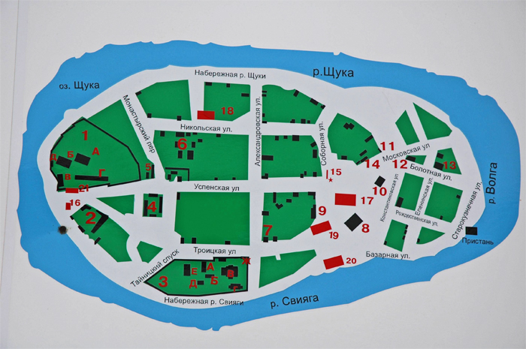
Свияжск— «город на острове», «город — покоритель Казани».

Slide 2
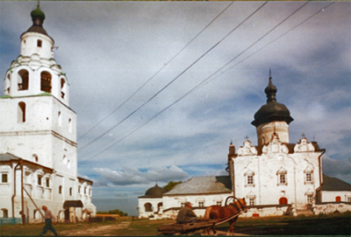
Никольская церковь (1556, слева) и Собор Успения Богородицы (1560, справа). Фото: Илья Буяновский

Slide 3
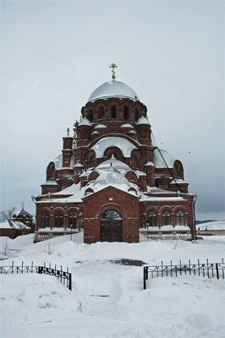
Собор иконы Всех Скорбящих Радости (1896—1906).

Slide 4
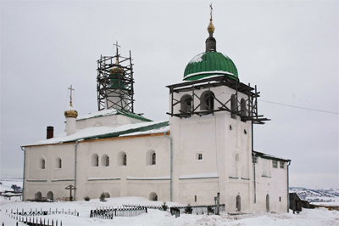
Иоанно-Предтеченский монастырь, Сергиевская церковь (XVII век).

Slide 5
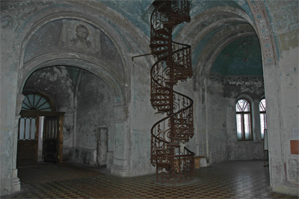
Иоанно-Предтеченский монастырь, Собор иконы Всех Скорбящих Радости (1896—1906).

Slide 6
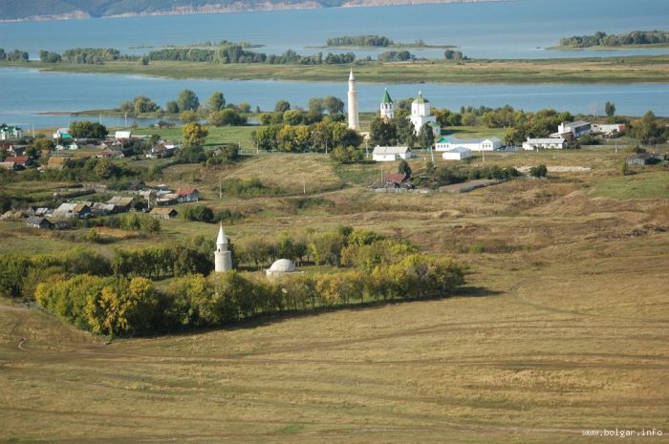
И возник предо мной Булгар...

Slide 7
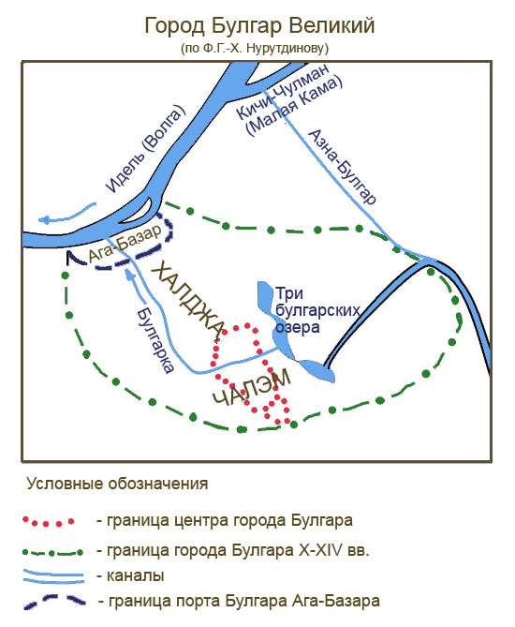

Slide 8
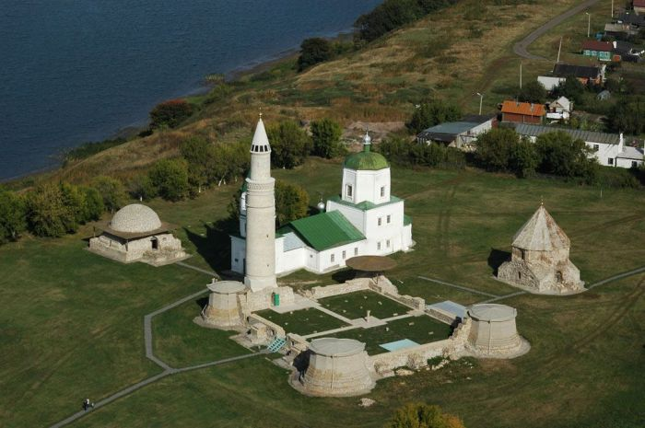
Исторический комплекс

Slide 9
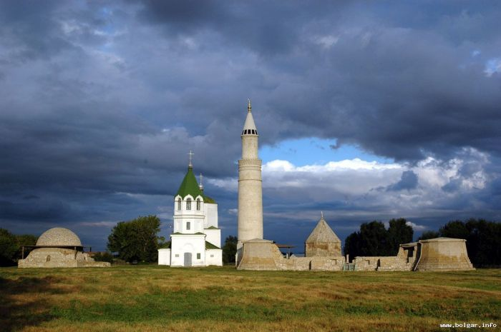

Slide 10
